Slide 1
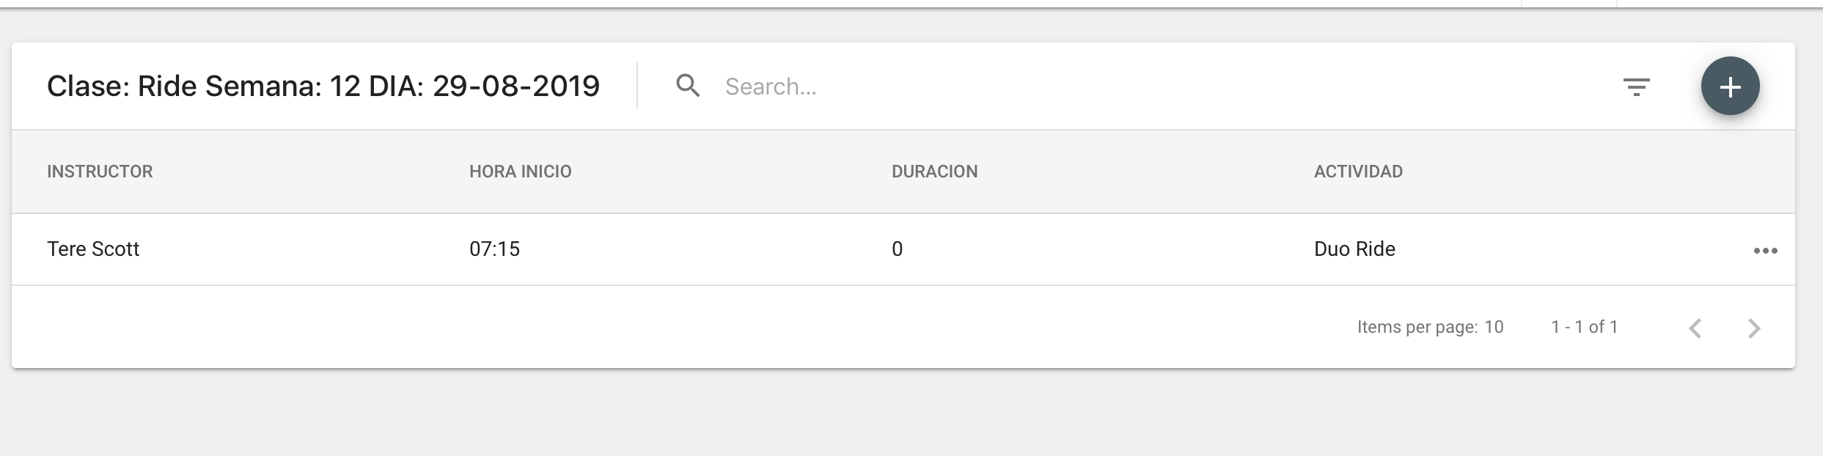
1. Agregar instructor Adjunto para DUO RIDES

Slide 2
2. Cuando sea DUO RIDE (en el mapa) dejar el circulo donde suele ir la foto del maestro con un texto
chico centrado que diga Tere S + Analu (dependiendo de que coaches)

Slide 3
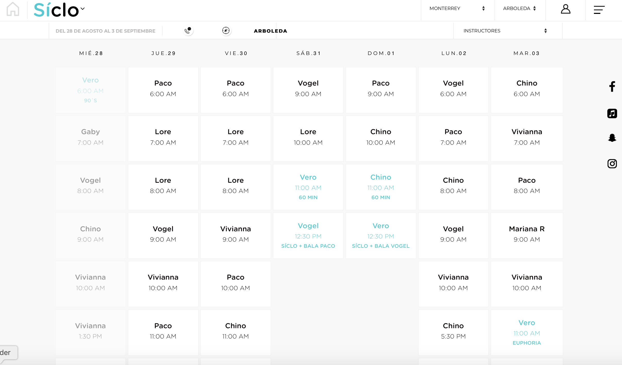
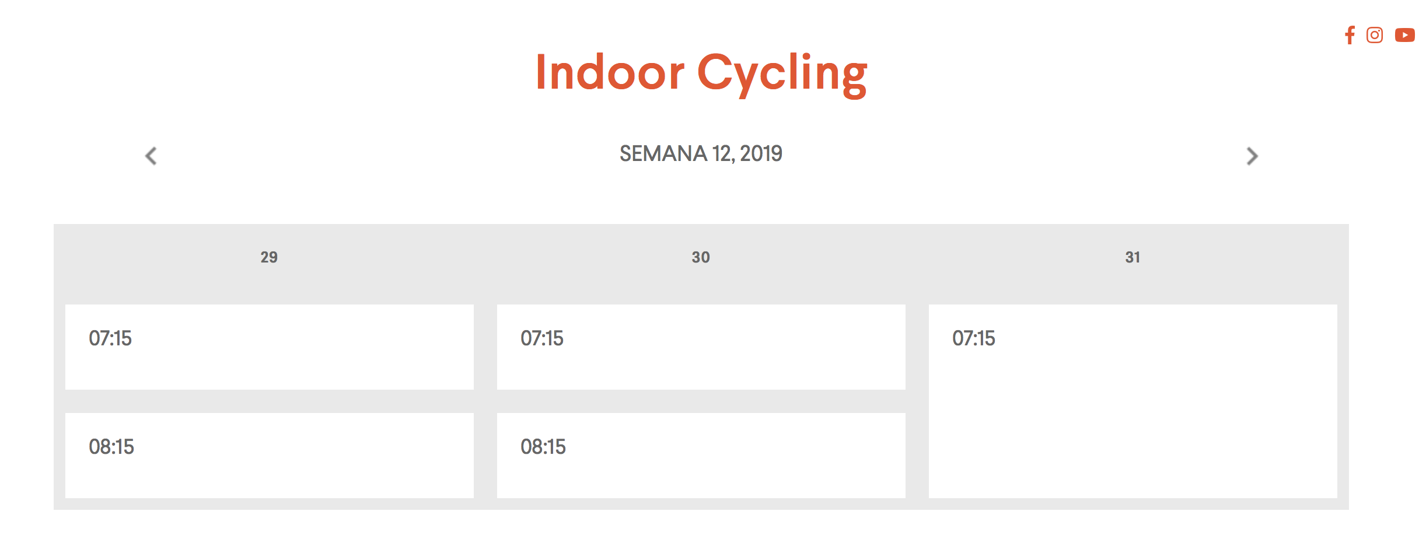

Agregar nombre de coach en calendario.
Si algún día llega a tener 4 clases en lugar de 6 o7, que los cuadros de los horarios se queden en el mismo tamaño y que no se vean unos mas grandes que otros.,

Slide 4
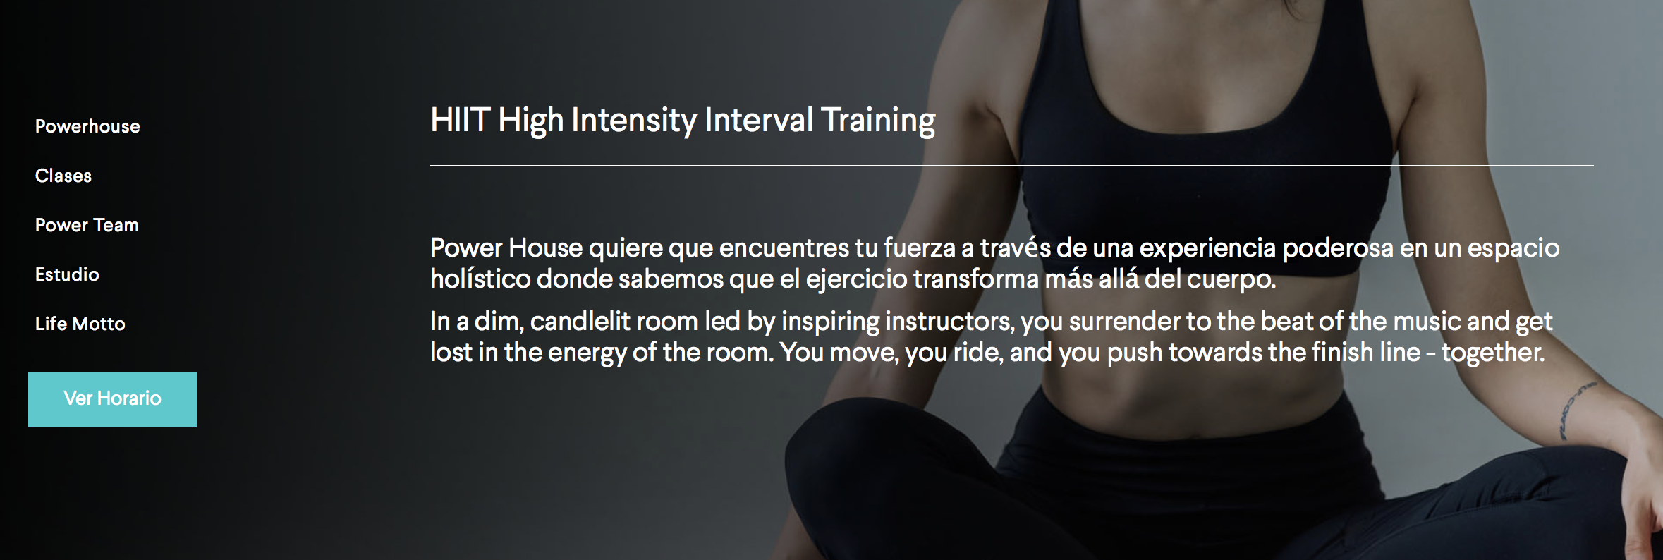
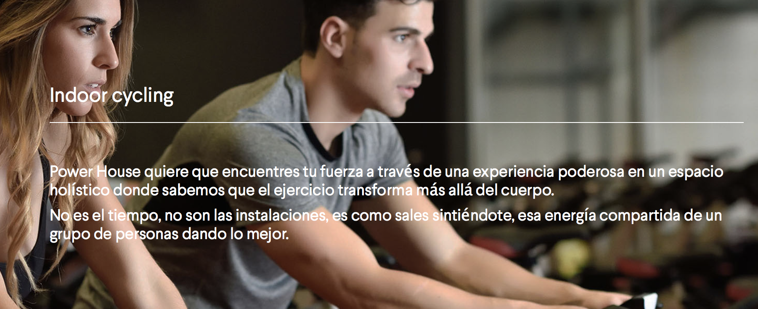
4. Poder ver mapa sin estar LOGED IN, al picarle a la bolita aparece el pop up de iniciar sesión o registrarteç
5,. Ajustar mapa, hacer bola de coach mas chica y un poco de mas espacio entre las bolitas. (Irasema)
6. Cambiar todo lo de que dice HITT por TRAIN y todo lo que dice INDOOR CYCLING por RIDE

Slide 5
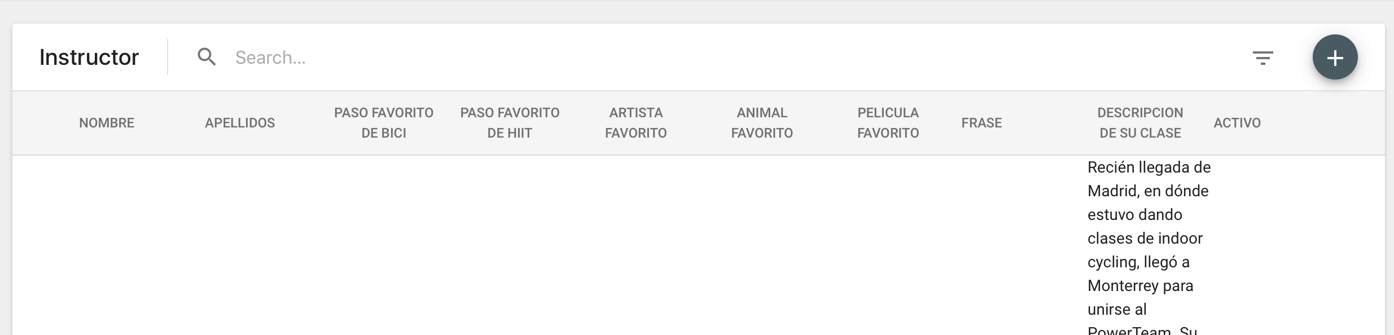
7. AGREGAR catalogo de instructor de que tipo de maestro es. Ejemplo: titulo: Analu Vn subtítulo: Ride + Train, y
Que Si es RIDE, o TRAIN o ambos, aparezca en el perfil de casa instructor, abajo del nombre en un tamaño un poco más
Chico.
CAMBIAR POR HOBBY
8. Cambiar animal fav por Hobby.

Slide 6
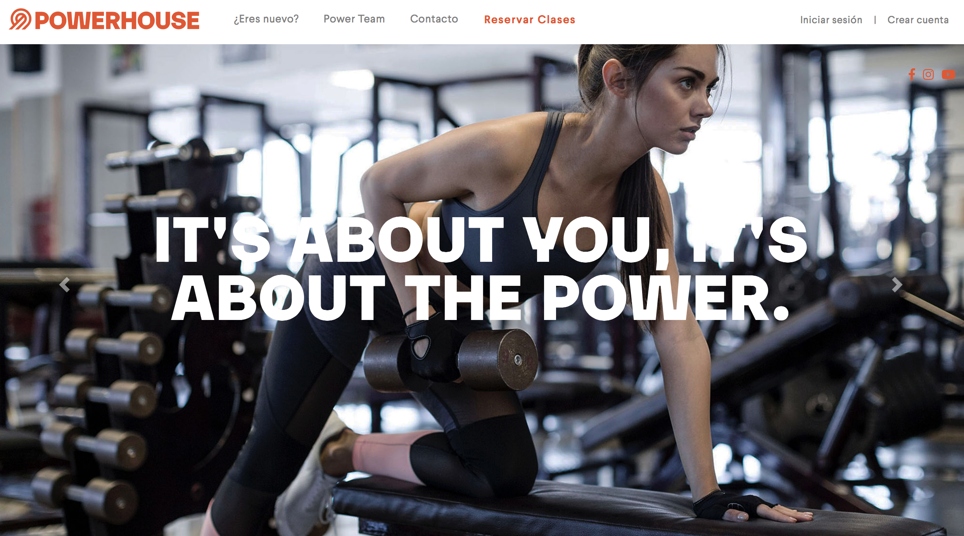
Agregar botón de reserva ride y reserva train en home sin estar LOGED IN y que te lleve hasta el mapa y ahi aparezca
el pop up de iniciar o registrarte.

Slide 7
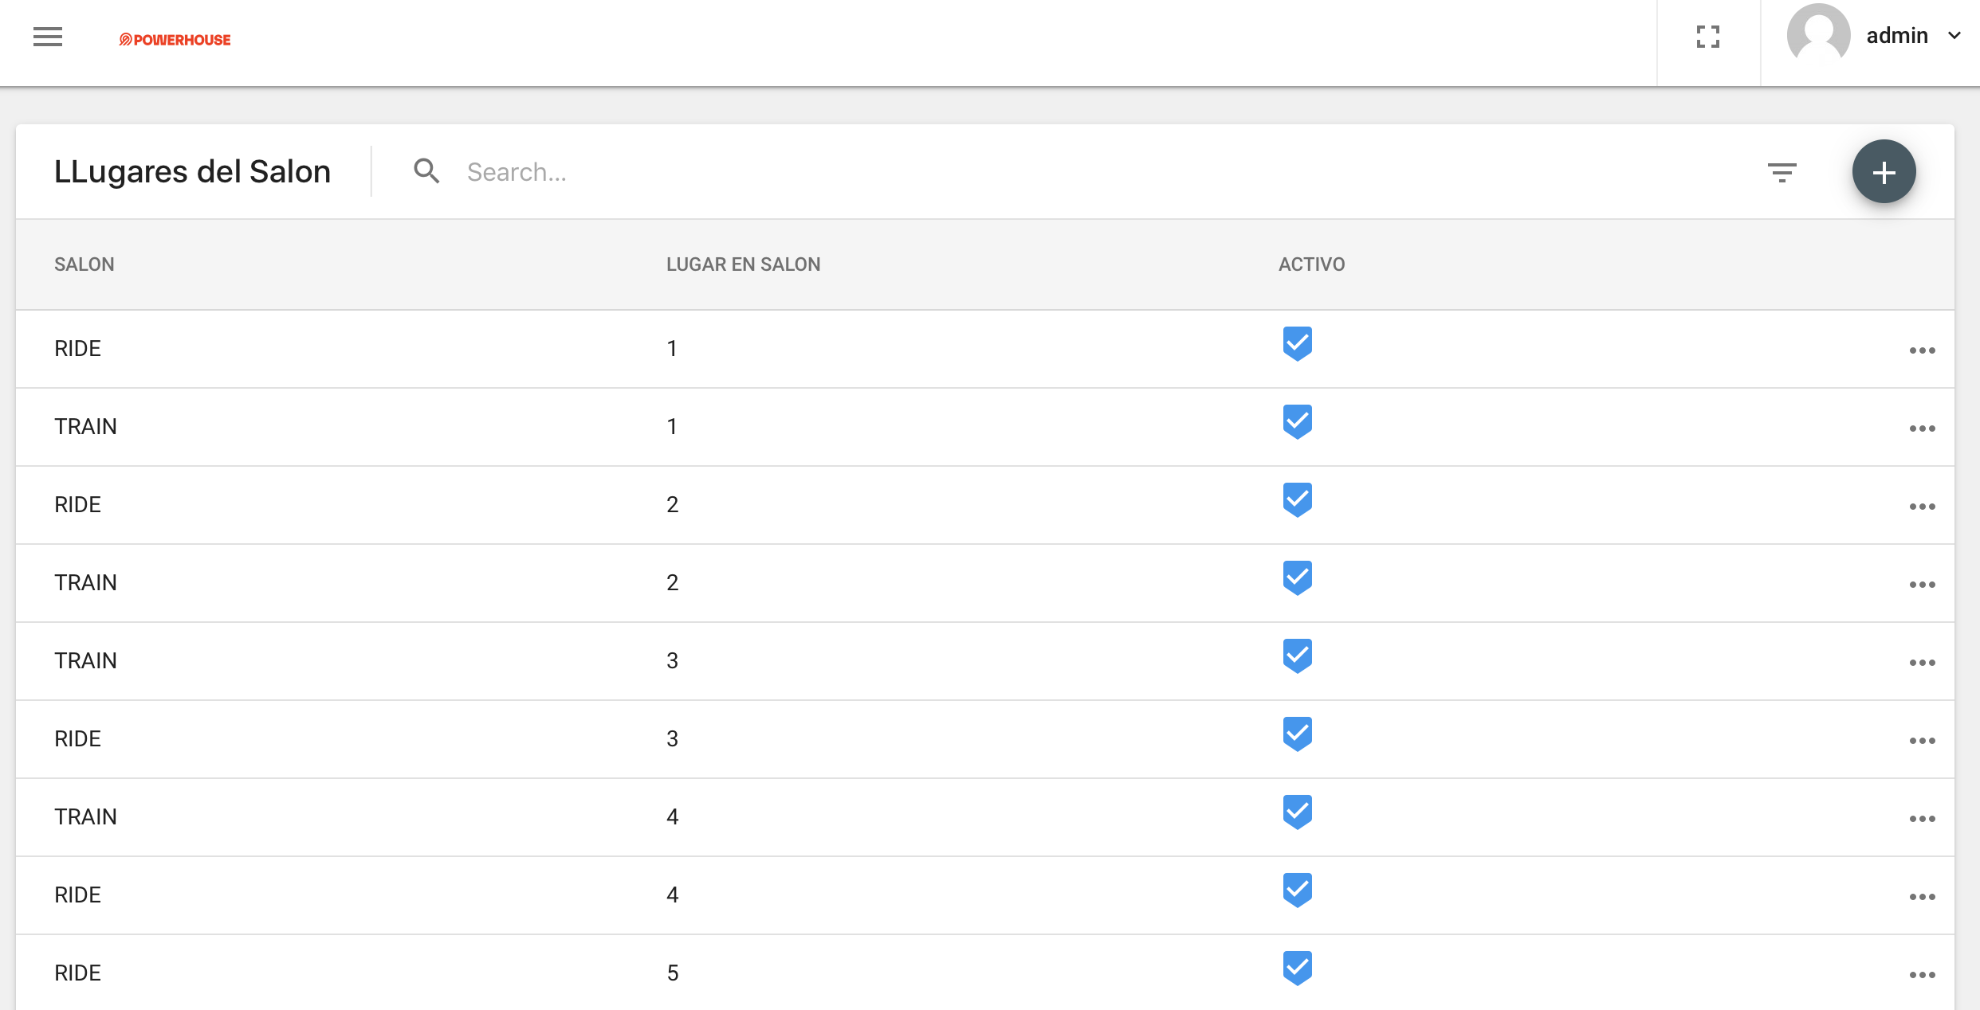
9. Quitar doble LL en lugares

Slide 8
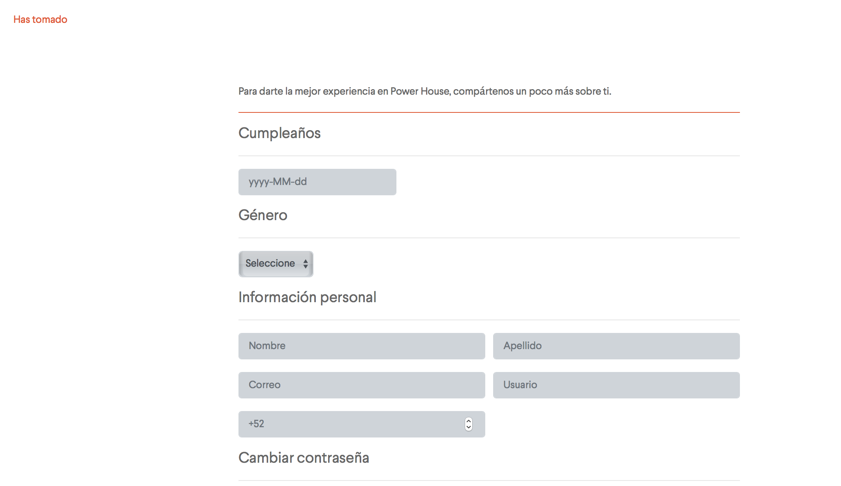
9. El campo para llenar el cumpleaños está confuso. Siempre se pone primero el día, después el mes y al último el año.
(dd-mm-yy) Aún así, cuando le das click no te pide llenar primero el dia, despues el mes y despues el año, sino te pide teclear
Todo junto en un mismo campo.

Slide 9
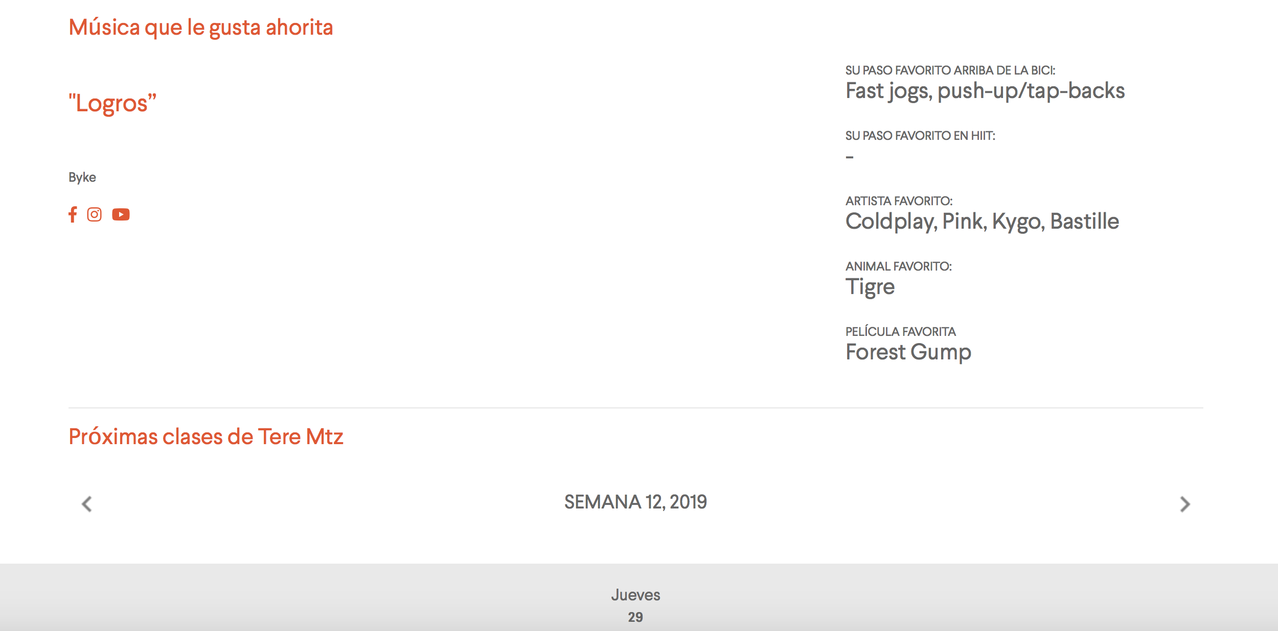
-Revisar con irasema lo de las imágenes del instructor
Revisar porque no están cargando las imágenes al dar de alta el instructor.
Revisar porque cuando le picas a Analú o cualquier otro instructor, abajo dice proximas clases de Tere Mtz.

